Slide 1
PADME: news 2016
Standard Model
SU(3) ×SU(2)×U(1)
Dark Sector
??????
Vector “portal”
Per i dettagli sulla fisica del dark photon e di tutte le potenzialità della proposta PADME si rimanda ai recenti seminari (RM1, LNF, PG, TO, FE, PD) e a:
  White Paper della CSN I: Frascati Phys. Ser. 60 (2015) 1-302
  Kick-off meeting di PADME: http://agenda.infn.it/event/padme-kickoff
  Indico PADME: https://agenda.infn.it/categoryDisplay.py?categId=782
  “Results and perspectives in dark photon physics”:
  http://www.sif.it/riviste/ncr/econtents/2015/038/10/article/0

Slide 2
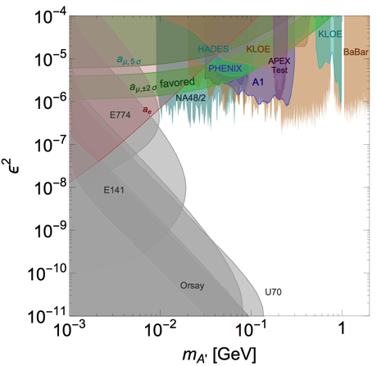
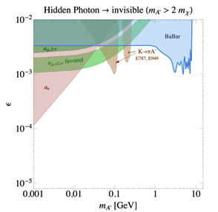


Stato attuale: decadimenti visibili e invisibili
+
χ
A’
γ
A’
γ
ε
ε
−
χ
La banda favorita da (g-2)_{μ} è praticamente tutta esclusa NA48/2, nell’ipotesi che A’ decada in SM leptons
Ancora molto spazio dei parametri da esplorarem_{A’}<1 GeV
Invece lo spazio dei parametri escluso ammettendo che il dark photon possa decadere in particelle del settore oscuro χ (M_{χ}<M_{A’}/2) è molto ridotto

Slide 3
Stato dei rivelatori

Slide 4
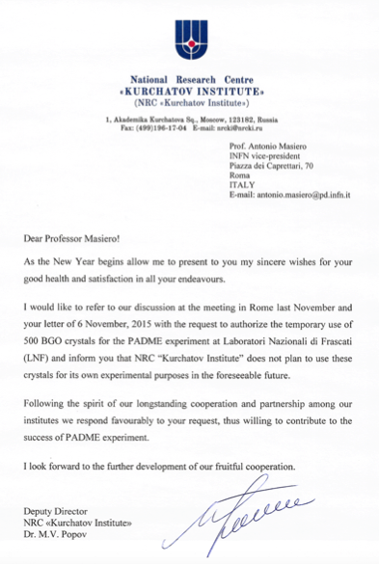
La saga dei cristalli
La lettera da Kurchatov è arrivata!
I prossimi passi:
  Preparare la scelta dei cristall al CERN
  Spedire i cristalli selezionati alla SILO a Scandicci per taglio e verniciatura
Stiamo ancora aspettando l’autorizzazione ufficiale a prendere i cristalli URGENTE!

Slide 5
Programma 2016 calorimetro
Mar-Aprile CERN: selezione e preparazione dei cristalli L3 (3 mesi)
Aprile + Luglio test beam a BTF per scelta dei fotorivelatori e finalizzazione prototipi del target di diamante
Luglio: Richiesta di sblocco di tutti i fondi per taglio (656 pezzi)
Luglio decisione finale sui fotorivelatori (gara entro l’anno)
Autunno del 2016 inizio caratterizzazione cristalli e costruzione ECAL (656 cristalli + PMT)
Autunno del 2016 costruzione della meccanica di supporto

Slide 6
Status dei veto per carichi
Sofia ha espresso la volontà di costruire i veti per particelle cariche
Il piano per il 2016 è di preparare i prototipi del detector:
  200 barre con scasso e fibra scintillante lette con SiPM
Per quest’anno l’idea è di non costruire l’elettronica ma solo i rivelatori:
  Comprare 800 barre di scintillatori UNIPLAST Vladimir, Russia
  Vernice bianca diffondente a TiO₂ (Bicron o Eljen)
  Colla ottica (Bicron o Eljen)
  Prototipi della meccanica e assemblaggio

Slide 7
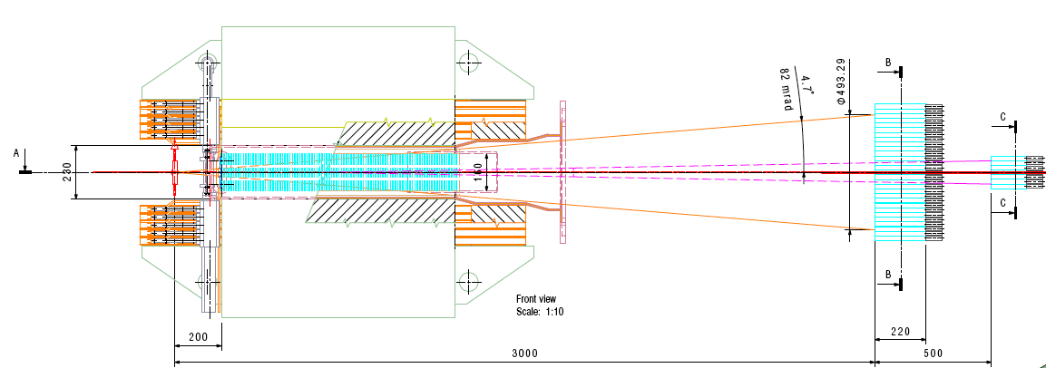
Layout e dimensione calorimetro
164
257
375
Grazie alla disponibilita’ dei cristalli di L3 possiamo valutare la miglior posizione del calorimetro:
  Considerazioni sulla risoluzione angolare, accettanza dei fondi e dimensione della sala BTF
  Posizione individuata a 3 metri decisione finale prevista per marzo aprile
La disponibilita’ dei cristalli e i risultati del test beam indicano che la miglior soluzione sono cristalli 20x20mm²

Slide 8
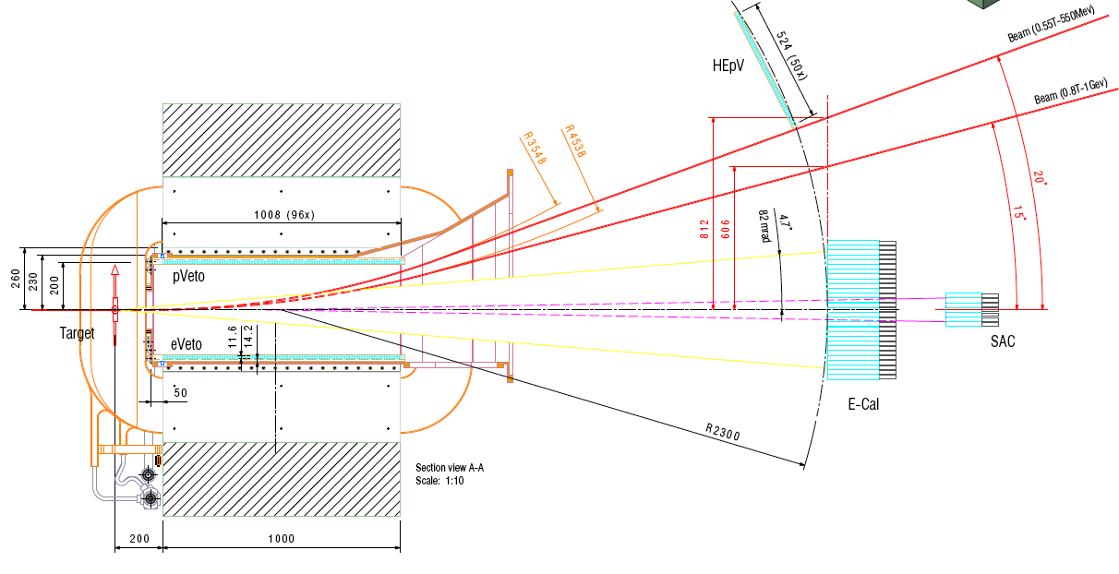
Layout top view

Slide 9
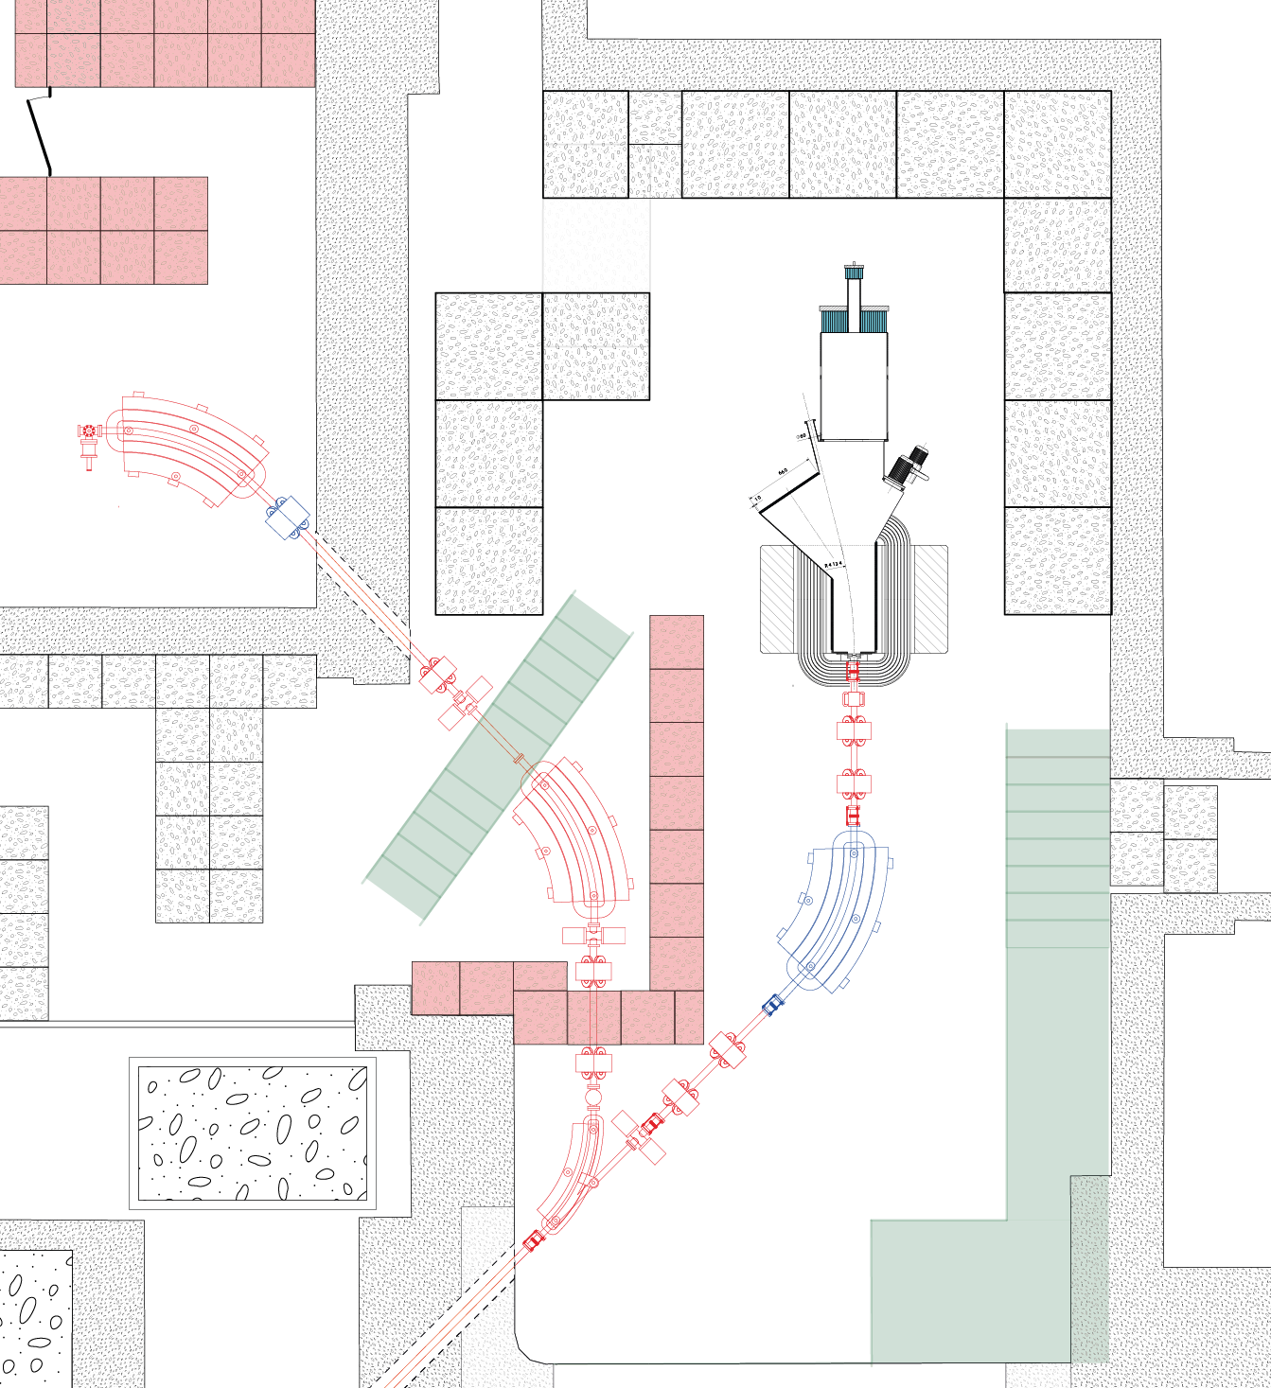
Layout in BTF
Distanza target-calorimetro ≈3 m
Consente di prevedere un ulteriore spazio per quadrupoli FODO + correttore

Slide 10
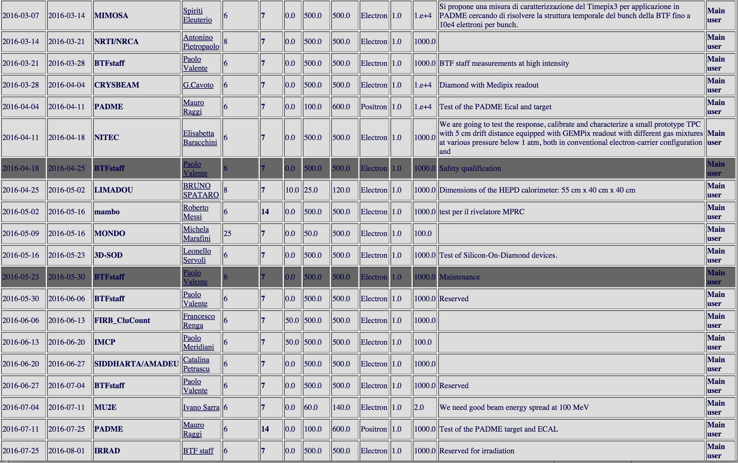
BTF test beams 2016
Test extension of bunch length
3 settimane a BTF per PADME nel 2016: 11-18 Aprile + 11-25 Luglio

Slide 11
Stato dei fondi esterni

Slide 12
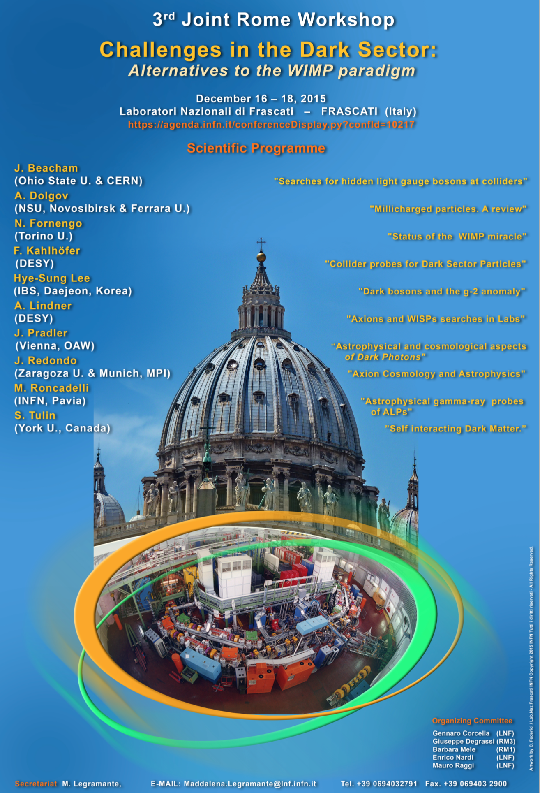
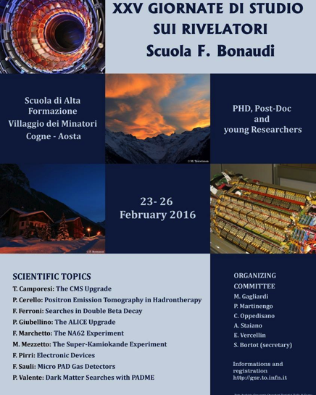

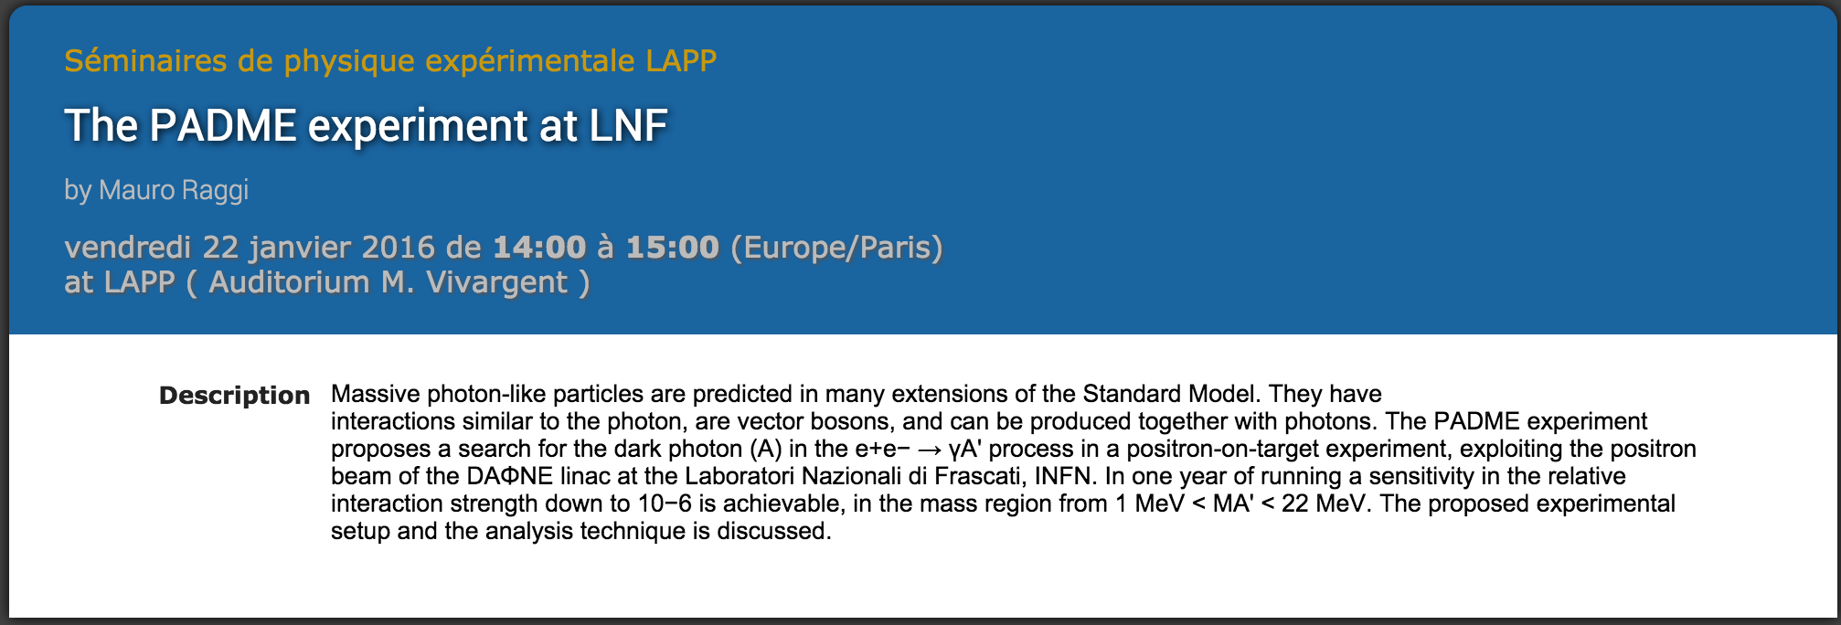
Seminari e conferenze

Slide 13
Seminari e conferenze
Seminari su invito a Mainz (Paolo) e Cambridge (Mauro)
Sottomessi abstract alle seguenti conferenze:
Necessario stabilire un responsabile del “conference committee”

Slide 14
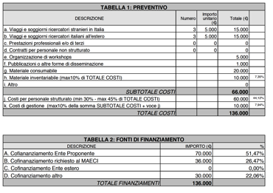
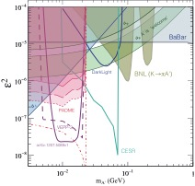
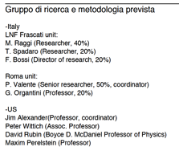
Progetto MAECI
Il 14/01 è stata firmata la Joint Declaration per i progetti di Grande Rilevanza Italia-Usa PI (Valente)
Il progetto di collaborazione tra PADME e Cornell è stato selezionato tra i 23 finanziati su oltre 330 richieste
Le richieste non sono state sostanzialmente toccate
Approvato

Slide 15
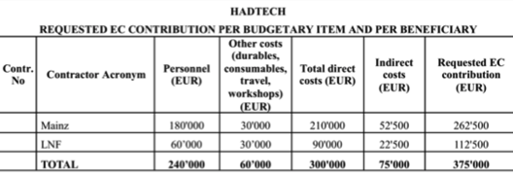
Progetto JRA HADTECH
Collaborazione con Mainz per un JRA in Horizon 2020
  Niklaus Berger (Mainz) PI della JRA inserita nel progetto HadronPhysicsHorizon (HPH)
  Responsabile Italiano: M. Raggi
LNF, RM1, Sofia e Lecce “Diagnostics tools for high current beams for beam dump experiments”
  Studies for use of the gas target at PADME
  Design suitable diamond detector and readout electronics. Validate the readout chain and complete system with a radio-active source (Lecce)
  Study use of the detector for the MESA beam dump experiment (Mainz)
  Install the detector inside the DAΦNE extracted beam line and provide the trigger and DAQ system (LNF)
  Operate the detector and perform a beam intensity scan up to 10¹⁰ particles/s (LNF, Lecce, Sofia)
Sottomesso

Slide 16
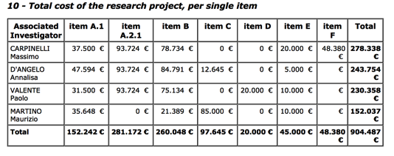
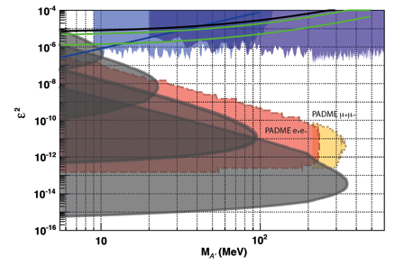
Progetto Prin 2015 LigthDAMS
Studio di fattibilità per la ricerca di materia oscura leggera con esperimenti di beam dump di elettroni a Frascati
  Decadimenti visibile “PADME dump” e invisibili BDX
  PI Massimo Carpinelli Università di Sassari
  INFN presente con P. Valente PI ma personale INFN in tutti i gruppi (Battaglieri GE, Di Napoli CT, De Vita GE, Chiodini LE, Raggi LNF)
  Deliverables: studi MC e test per il BG in uno short dump per decadimenti visibili e invisibili
Sottomesso
preliminary

Slide 17
Fondi FAI e studenti DOE
Il gruppo PADME frascati ha ottenuto un finanziamento di 7.5 Keuro di fondi FAI
  Possono essere usati per pagare circa 2-mesi uomo di stranieri ai laboratori
  L’idea è di usarli per permettere a Sofia di partecipare ai test beam di luglio e della seconda parte dell’anno.
  Nuove assegnazioni in corso d’anno possibili fatemi sapere se avete persone da invitare
Uscito il bando per studenti stranieri estivi INFN-DOE:
  Idea di sottomettere due domande:
  LNF periodo estivo (test beam), RM1 periodo autunnale (analisi dati e MC)

Slide 18
Prossime scadenze
“Work Programme Spreading Excellence and Widening Participation”
  Twinning program with “low R&I performers” Bulgaria Sofia
  Twinning aims to build on the huge potential of networking for excellence through knowledge transfer and, exchange of best practice between research institutions and leading partners.
  The duration of a Twinning project can be up to 3 years. The Commission considers that proposals requesting a contribution from the EU of EUR 1 million, would allow this specific challenge to be addressed appropriately. Nonetheless, this does not preclude submission and selection of proposals requesting lower amounts.
  Expected Impact:
  Increased research excellence of the coordinating institution in the particular field of
  research as a result of the twinning exercise.
  • Enhancing the reputation, attractiveness and networking channels of the coordinating institution.
  • Improved capability to compete successfully for national, EU and internationally competitive research funding.
  • Illustrate quantitatively and qualitatively the expected potential impact of the twinning
  exercise within the coordinating institution (and possibly at regional/national level)
  based on indicators like expected future publications in peer reviewed journals, collaboration agreements with businesses, intellectual property, new innovative products or services.
  Benefits will also accrue to the institutions from the more intensive research and innovation performers, in terms of access to new research avenues, creativity and the development of new approaches, as well as a source for increased mobility (inwards and outwards) of qualified scientists.

Slide 19
Stato delle richieste INFN

Slide 20
Richieste 2016
2015 | Missioni | Trasporti | Apparati | Residuo | Spesi
LNF | 1.5 K€ | 3K€ | 15 K€ | 12K€ | 3K€ trasporto + 3K€ taglio cristalli 6.5K€ PMT Ecal da spendere ora
Lecce | 2.5 K€ |  | 2 K€
RM1 | 1 K€ |  | 5 K€ | 0 K€ | Fotosensori calorimetro (APD) + 5 fototubi fast SAC
Totale | 5 K€ |  | 25 K€
2016 richieste | Missioni | Consumo + Altri Consumi | Inventario | Trasporti | Apparati
LNF (4.1 FTE) | 14 K€ | 6 K€ 20 K€ (cavi e servizi magnete) |  | 3 K€ (cristalli) | 215 K€ | Cristalli taglio+ wrapping painting 57 K€ Meccanica (Mag. supp. Hand. ECal) 50 K€ Calorimetro (FEE) vacuum vessel 32 K€ Positron veto (scintillatori+SiPM) 14 K€ Positron veto (FEE) 40 K€ FADC boards 22 K€
Lecce (2.3 FTE) | 12 K€ (test-beam LNF) | 10 K€ | 25 K€ (omogeneizzatore) |  | 70 K€ | Diamond target 30 K€ Diamond FEE 40 K€
RM1 (2.1 FTE) | 5 K€ | 3 K€ |  |  | 130 K€ | Fotosensori calorimetro (APD PMT) 95 K€ Vacuum vessel PMT Ecal 35 K€
Padova. DTZ (0.2 FTE) | 2 K€
Totale | 33 K€ | 19 K€ + 20 K€ | 25 K€ |  | 415 K€
Assegnati | 26.5 | 9.5 | 0 K€ |  | 435K€

Slide 21
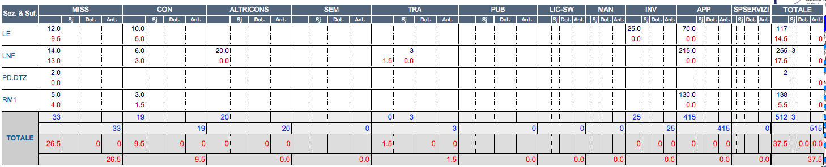
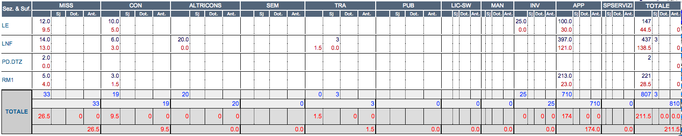
Assegnazioni 2016
Richieste 2016
Assegnazioni 2016

Slide 22
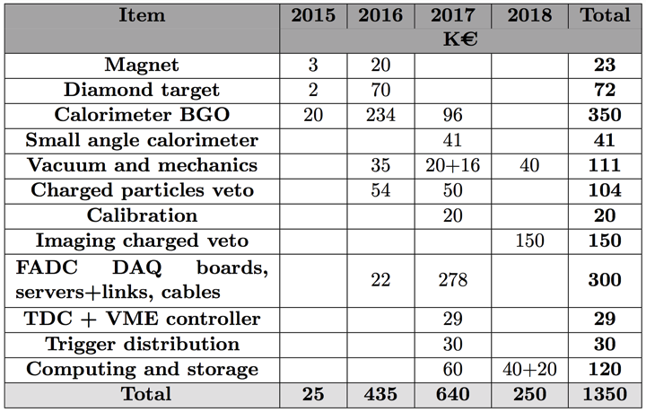
Profilo finanziario 2016-2018
FEE → 70 HV
26 PMT
95 +32 127
APD+FEE → PMT
307
329
→

Slide 23
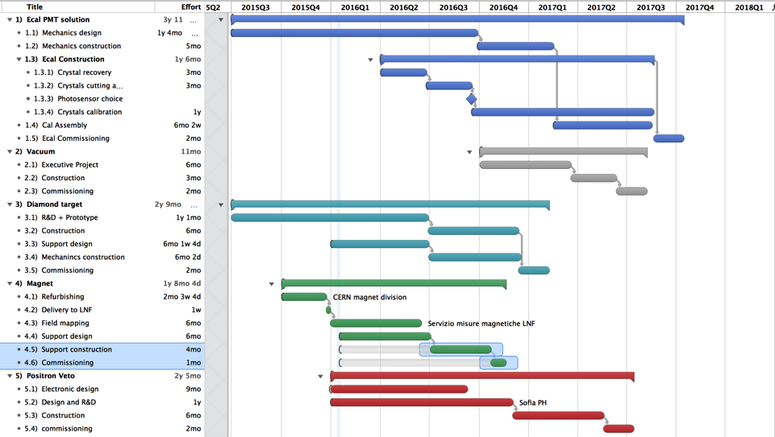
Schedule

Slide 24
Anagrafica PADME
Personale di ricerca
INFN Lecce
G. Chiodini 25%
S. Spagnolo 20%
INFN Lecce and Università Salento
A. Caricato 20%
M. De Feudis (Dott.) 100%
G. Maruccio (Professore) 20%
M. Martino (Professore) 20%
A. Monteduro (Dott.) 20%
INFN LNF
(Divisione Ricerca)
M. Raggi 30%
R. Bedogni 10%
F. Bossi 20%
R. De Sangro 20%
G. Finocchiaro 20%
M. Palutan 20%
G. Piperno (A.d.R.) 100%
B. Sciascia 20%
T. Spadaro 20%
V. Kozhuharov (Università Sofia) 50%
G. Georgiev (Università Sofia) 50%
(Divisione Acceleratori)
B. Buonomo (20%)
L. Foggetta (20%)
A. Ghigo (10%)
INFN Padova
U. Dosselli 20%
0.2 FTE
INFN Roma
P. Valente 50%
F. Ferrarotto 70%
E. Leonardi 40%
S. Fiore (ENEA) 20%
INFN Roma and Università Sapienza
G. Organtini (Professore) 30%
2.3 FTE
4.1 FTE
2.1 FTE
Supporto tecnico
INFN Lecce
G. Fiore (Tecnico e progettista) 30%
A. Miccoli (Tecnico meccanico)
INFN Lecce and Università Salento
M. Corrado (Tecnico) 20%
C. Pinto (Tecnico elettronico ) 20%
R. Assiro (Tecnico elettronico )
INFN LNF
(SPAS)
C. Capoccia (Progettista meccanico) 50% (era 20%)
E. Capitolo (Progettista meccanico) 50% (era 20%)
(SELF)
G. Corradi (Progettista Elettronico) 30%
(Servizio Vuoto)
V. Lollo 20%
(Officina meccanica)
2 mesi uomo 1 sem (2016)
INFN Roma
Supporto per montaggi e cablaggi 20%
Supporto per elettronica di readout 20%

Slide 25
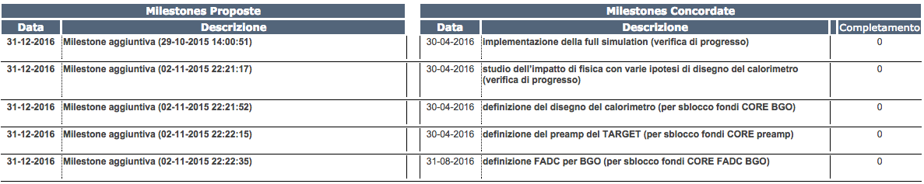
Stato delle milestones
60%
80%
80%
20%
Progressi nella definizione della full simulation (60%)
  Campo magnetico variabile e geometria molto migliorata
  Definizione del numero e posizione dei rivelatori
  Digitizzazione e liste di fisica da sistemare (talk di Leonardi)
Disegno del calorimetro congelato:
  Permesso ottenuto per prelevare i 500 cristalli di L3
  Distanza e raggio fissati in base a BG, accettanza DP e dimensione BTF
  Manca scan delle performance in base alla distanza Ecal Target
Definizione del FADC
  Abbiamo identificato una possibile alternativa al V1742 CAEN (Arktis Wave Dream)
  Necessitano indagini di mercato per capire costo performance e adattabilità a PADME.

Slide 26
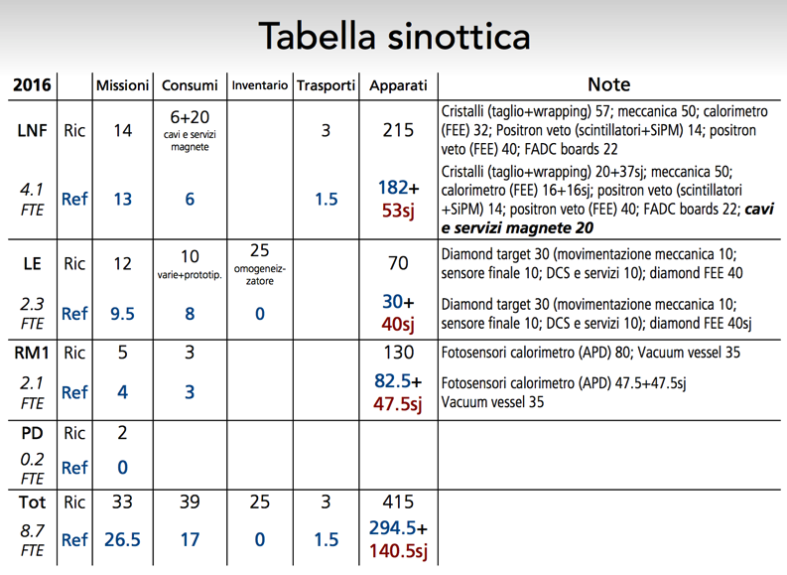
Tabella sub judice 2016
Intendiamo chiedere lo sblocco del sub-judice a Luglio per poter comprare i fotosensori entro l’anno?

Slide 27
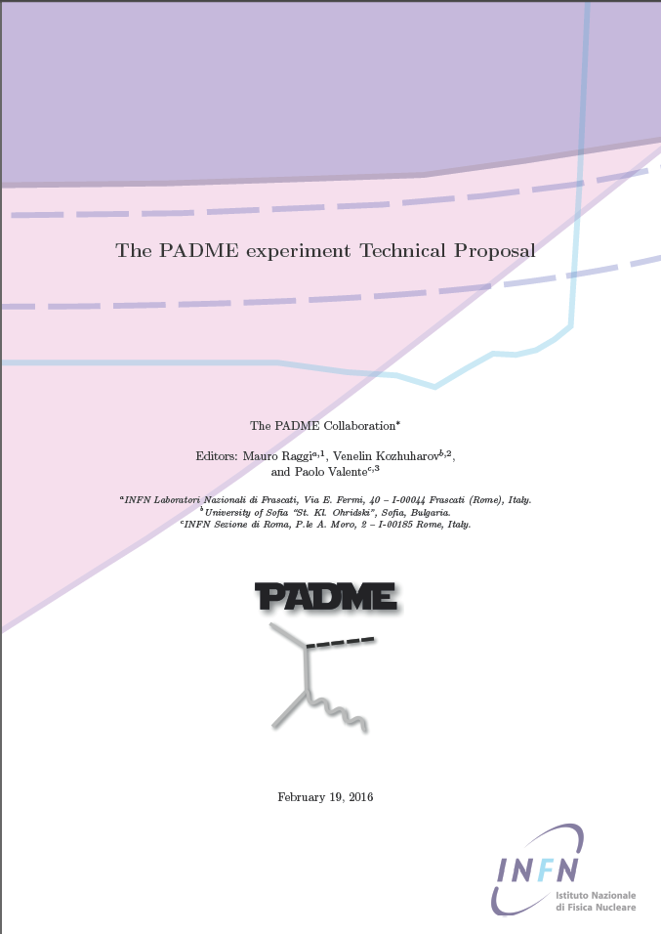
Stato del TP
Stiamo lavorando ad una nuova versione del TP
  Revisione del layout
  Revisione della Sensitività
  Revisione del MC
Responsabilità dei capitoli
  Tutti i responsabili di sottosistemi debbo rivedere aggiornare il proprio capitolo
  Necessario stabilire una deadline in tempi brevi (1mese?)
  Necessaria una revisione dei costi globale.
Pubblicazione del TP
  Abbiamo un accordo con il direttore per la pubblicazione del TP come nota interna di interesse per il Comitato Scientifico.

Slide 28
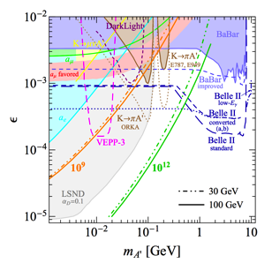
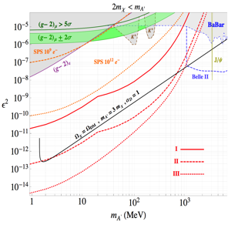
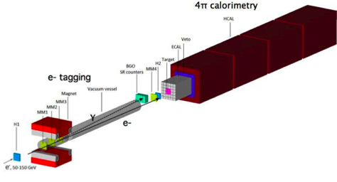
P348 experiment
Proposal submitted to SPSc not yet approved as an experiment
Detector test performed in October 2-weeks 2015
Further beam request in 2016 could be presented at SPSc for a run aiming at 109 100 GeV electrons
ArXiv:1411.1404
http://p-348.web.cern.ch/
Single event sensitivity for invisible decays not accounting dark photon acceptance in original proposal ArXiv:1312.3309
Recent revision reduced the SES by factor 30 but still significant in the region of interest for PADME even with 10⁹ electrons (but 0 background…) ArXiv:1411.1404

Slide 29
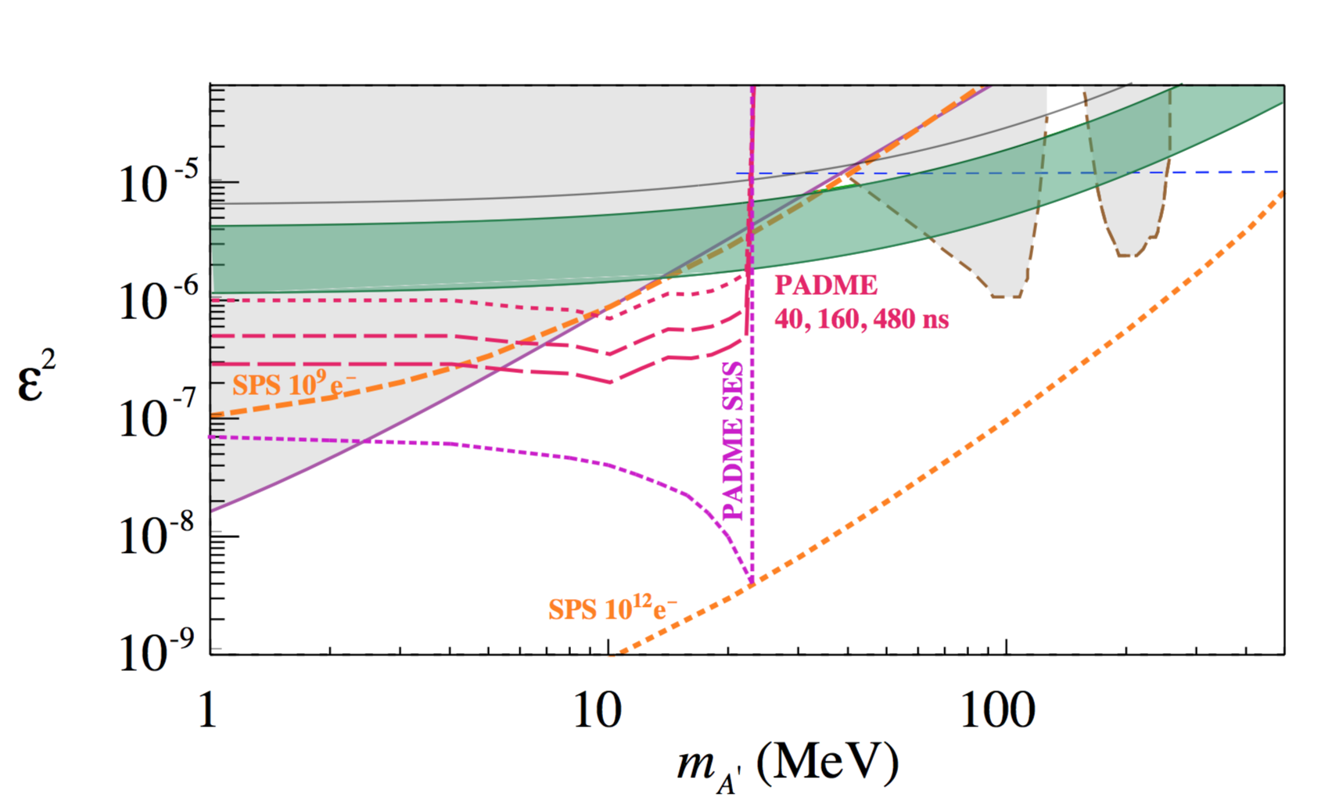
PAMDE vs P348

Slide 30

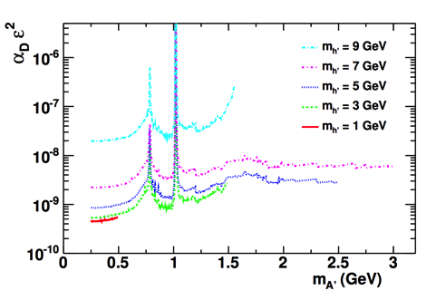
Dark higgs physics at PADME
Dark Higgs Production at PADME
Limits on Dark Higgs Models
Depending on dark Higgs dark Photon masses:
2MA’< Mh’ dominant A’h’->A’A’A’->6 leptons
2MA’> Mh’ dominant A’h’->A’ Inv.->2 leptons
A) In PADME just count the number of in time 6 leptons events with zero total charge and sum of the momenta <E_{beam}

Slide 31
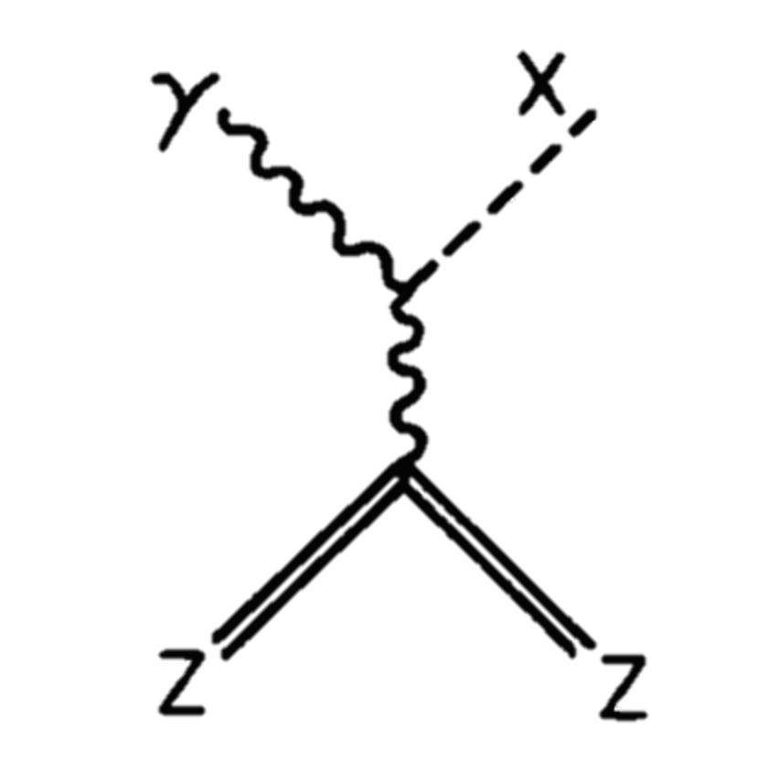
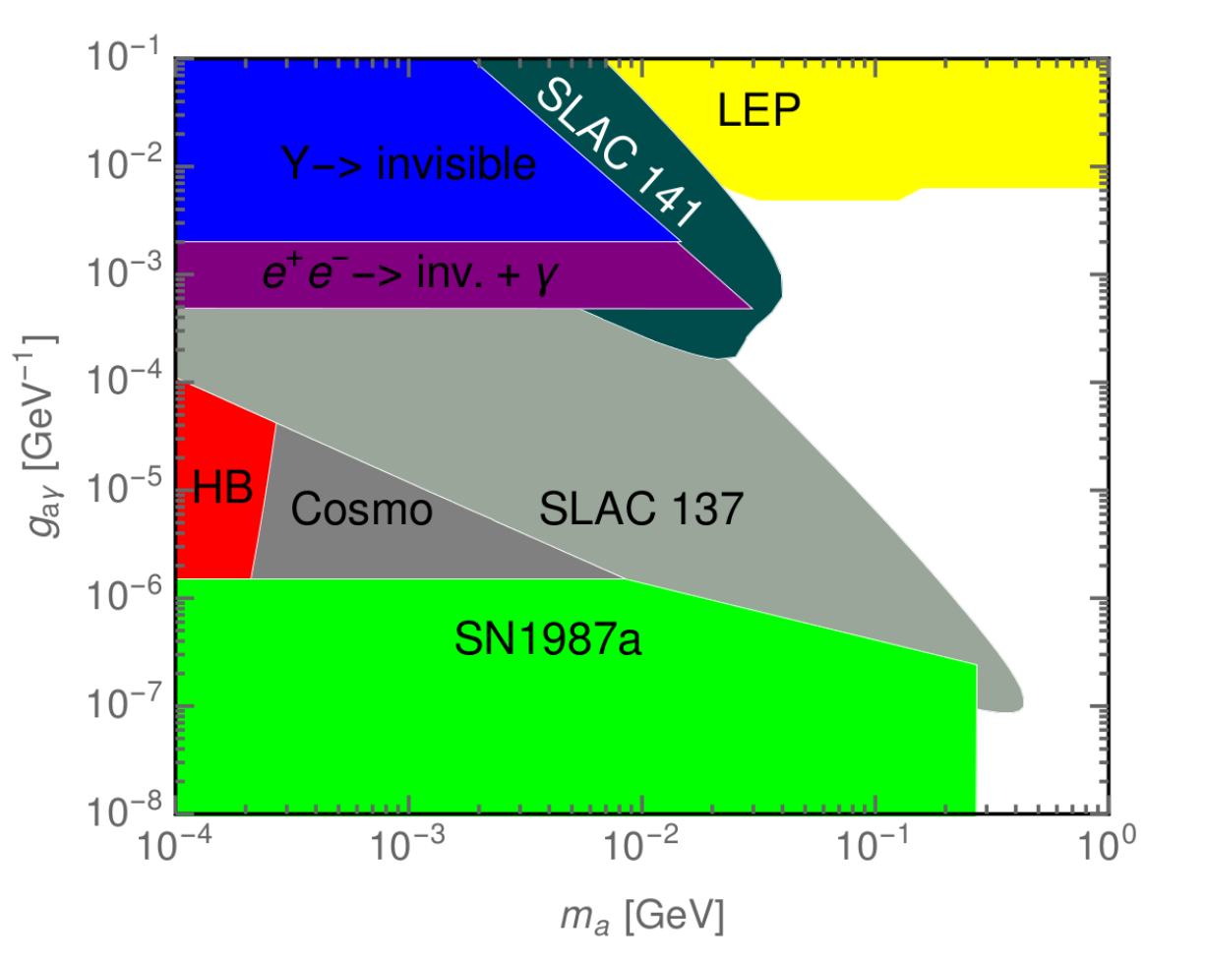
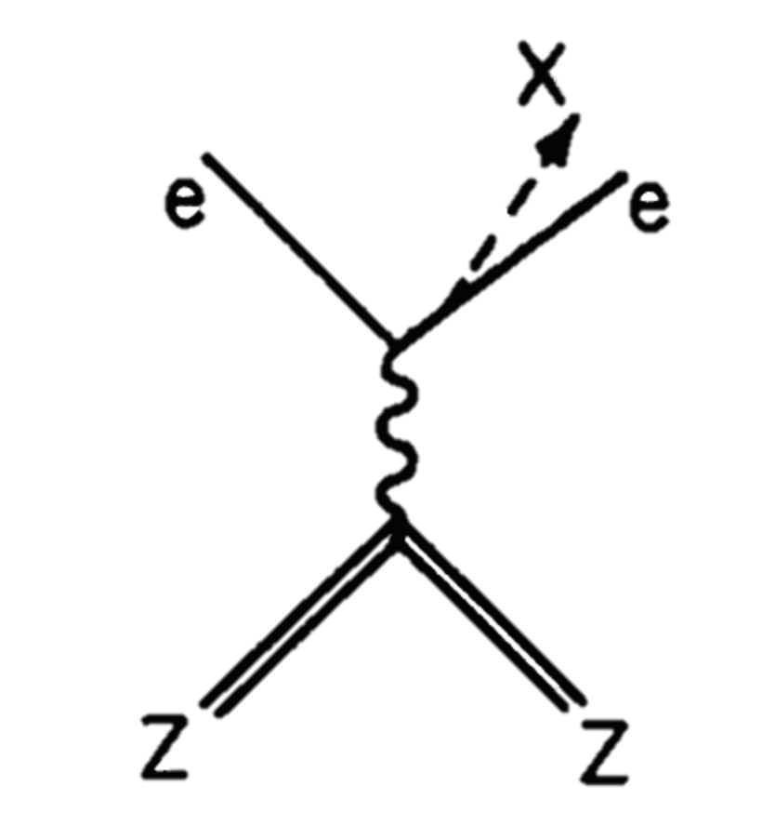
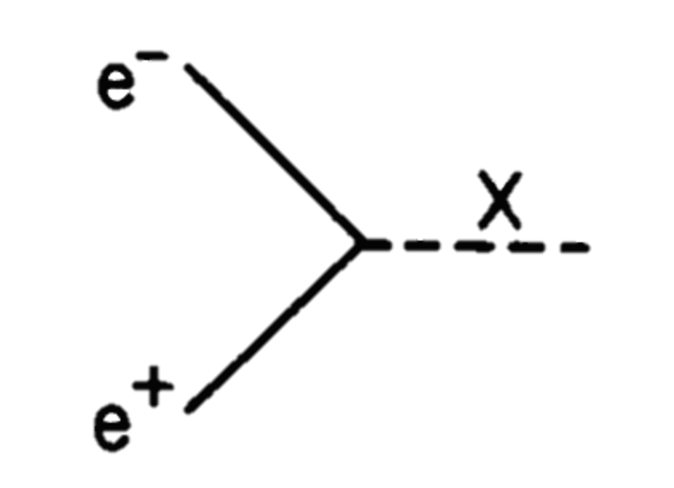
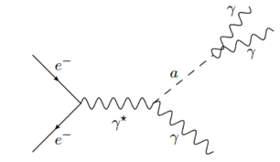
ALP physics at PADME
Primakoff
Limits on ALPs coupling to photons
PADME can search for invisible decaying or long living ALP by searching for
1 γ + M²_{miss} final states
In the visible final state a->γγ all production mechanisms can be explored extending the mass range in the region of ~100MeV
The observables at PADME will be: eγγ or γγγ
Bremsstrahlung
Region of interest for PADME
Annihilation
arXiv:1512.03069
ALP decay to photons
+
Phys rev D 38 11 1998

Slide 32
Copertura degli item
Item | Institution | Coordinator
Beam line optimization | INFN LNF
Target | INFN Lecce | Chiodini
Magnet | INFN LNF Div Acc.
Charged particle veto | Uni. Sofia | Kozhuharov
Electromagnetic calorimeter | INFN LNF + RM1
Small Angle Calorimeter (SAC)
Trigger
DAQ and readout system | INFN LNF+RM1
Detector Control System (DCS)
Software + Computing | INFN RM1 | Leonardi
Physics and sensitivity | INFN LNF
Conference and editorial board | All

Slide 33
Conclusioni
Progressi nella costruzione dell’esperimento:
  Magnete a Frascati nel laboratorio misure magnetiche.
  Primo test della targhetta di diamante (20x20mm² e 50um di spessore)
  Taglio dei primi 25 cristalli e test del prototipo del calorimetro
Progressi politici
  Permesso ottenuto per prelevare i 500 cristalli di L3?
  Progetto MAECI di collaborazione Italia-USA Frascati Cornell approvato (PI Valente)
Fondi esterni
  Sottomesso un ERC JRA con Mainz per collaborazione in esperimenti di alta intensità
  Sottomesso Progetto PRIN in collaborazione con gruppi di BDX
Nuovi canali di fisica per PADME identificati (ALP)
  Stiamo cercando collaboratori teorici per produrre stime di sensitività

Slide 34
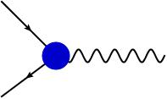



The simplest dark sector model
The simplest hidden sector model just introduces one extra U(1) gauge symmetry and a corresponding gauge boson: the “dark photon" or U boson or A’
  Two type of interactions with SM particles should be considered
As in QED, this will generate new interactions of the type:
  Not all the SM particles need to be charged under this new symmetry
  In the most general case q_{f} can be different in between leptons and quarks and can even be 0 for quarks. [P. Fayet, Phys. Lett. B 675, 267 (2009), arXiv:1408.4256]
The coupling constant and the charges can be generated effectively through the kinetic mixing between the QED and the new U(1) gauge bosons
  In this case q_{f} is just proportional to electric charge and it is equal for both quarks and leptons.
e⁻
A’
e⁺
γ
A’

Slide 35

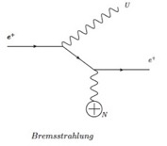
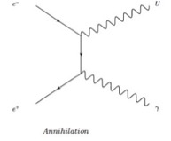
A’ production and decays
A’ boson can be produced in e⁺ collision on target by:
  Bremsstrahlung: e⁺N →e⁺NA’
  Annihilation: e⁺e⁻→ γA’
  Meson decays
If no dark matter candidate lighter than the A’ boson exists:
  A’→e⁺e⁻, μ⁺μ⁻, π⁺π⁻.
  These are the so called “visible” decays
  For M_{A’}<210 MeV A’ only decays to e⁺e⁻ with BR(e+e-)=1
If any dark matter particle χ with 2M_{χ}<M_{A’} exists
  A’ will dominantly decay into pure DM
  and BR(l+l-) becomes small ~ ε²
  A'→χχ ~ 1. These are the so called decays to “invisible” particles
Bremsstrahlung
Annihilation
Meson decays

Slide 36
The PADME approach
At present all experimental results rely on at least one of the following model-dependent assumptions:
  A’ decays to e⁺e⁻ (visible decays assumption) and thus BR(A’→e⁺e⁻) = 1
  A’ couples with the same strength to all fermions (ε_{q}= ε_{l}) (kinetic mixing)
In the most general scenario:
  A’ can decay to dark sector particles χ with m_{χ}<M_{A’}/2 ⇒ BR(A’→e⁺e⁻ <<1)
    Dump and meson decay experiment results suppressed by ε²
  A’ can couple to quark with a coupling constant smaller ε_{l} or even 0
    Suppressed or no production at hadronic machines and in mesons decays
PADME aims at detecting A’ produced in e⁺e⁻ annihilation and decaying into any final state by searching for missing mass in e⁺e⁻→γA’, A’→χχ process
  No assumption on the A’ decays products and coupling to quarks
  Only minimal assumption: A’ couples to leptons
  PADME will limit the coupling of any new light particle produced in e⁺e⁻ collisions: scalars (H_{d}), vectors (A’ and Z_{d})

Slide 37
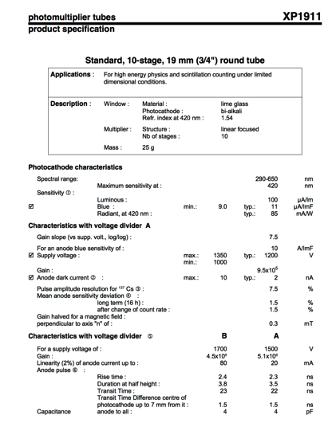

Fotosensori calorimetro
Chinese company, transferred entire Photonis production (equipment, patents, etc.) from France (Brive) to Hainan China
http://hzcphotonics.com/en_index.html
Relevant PMT models:
  XP1911, XP1912, XP2812
  First preliminary (and confidential) offer for 600 pieces:
From first price inquiry seems feasible to use PMTs at PADME without

Slide 38
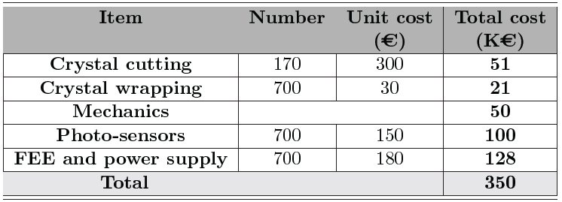
Confronto costi APD vs. PMT
2x2cm PMT
63
7
50
170 PMT’s
70 Solo HV
361
Cost increase for the PMT solution can be absorbed by the absence of front end and the lower cost of PMT, provided that HV supply stays below 100€/ch.
The PMT solution simplifies the system providing a better amplification wrt APD
Cost of the APD front-end electronics seems underestimated in the TP of ~50%.

Slide 39
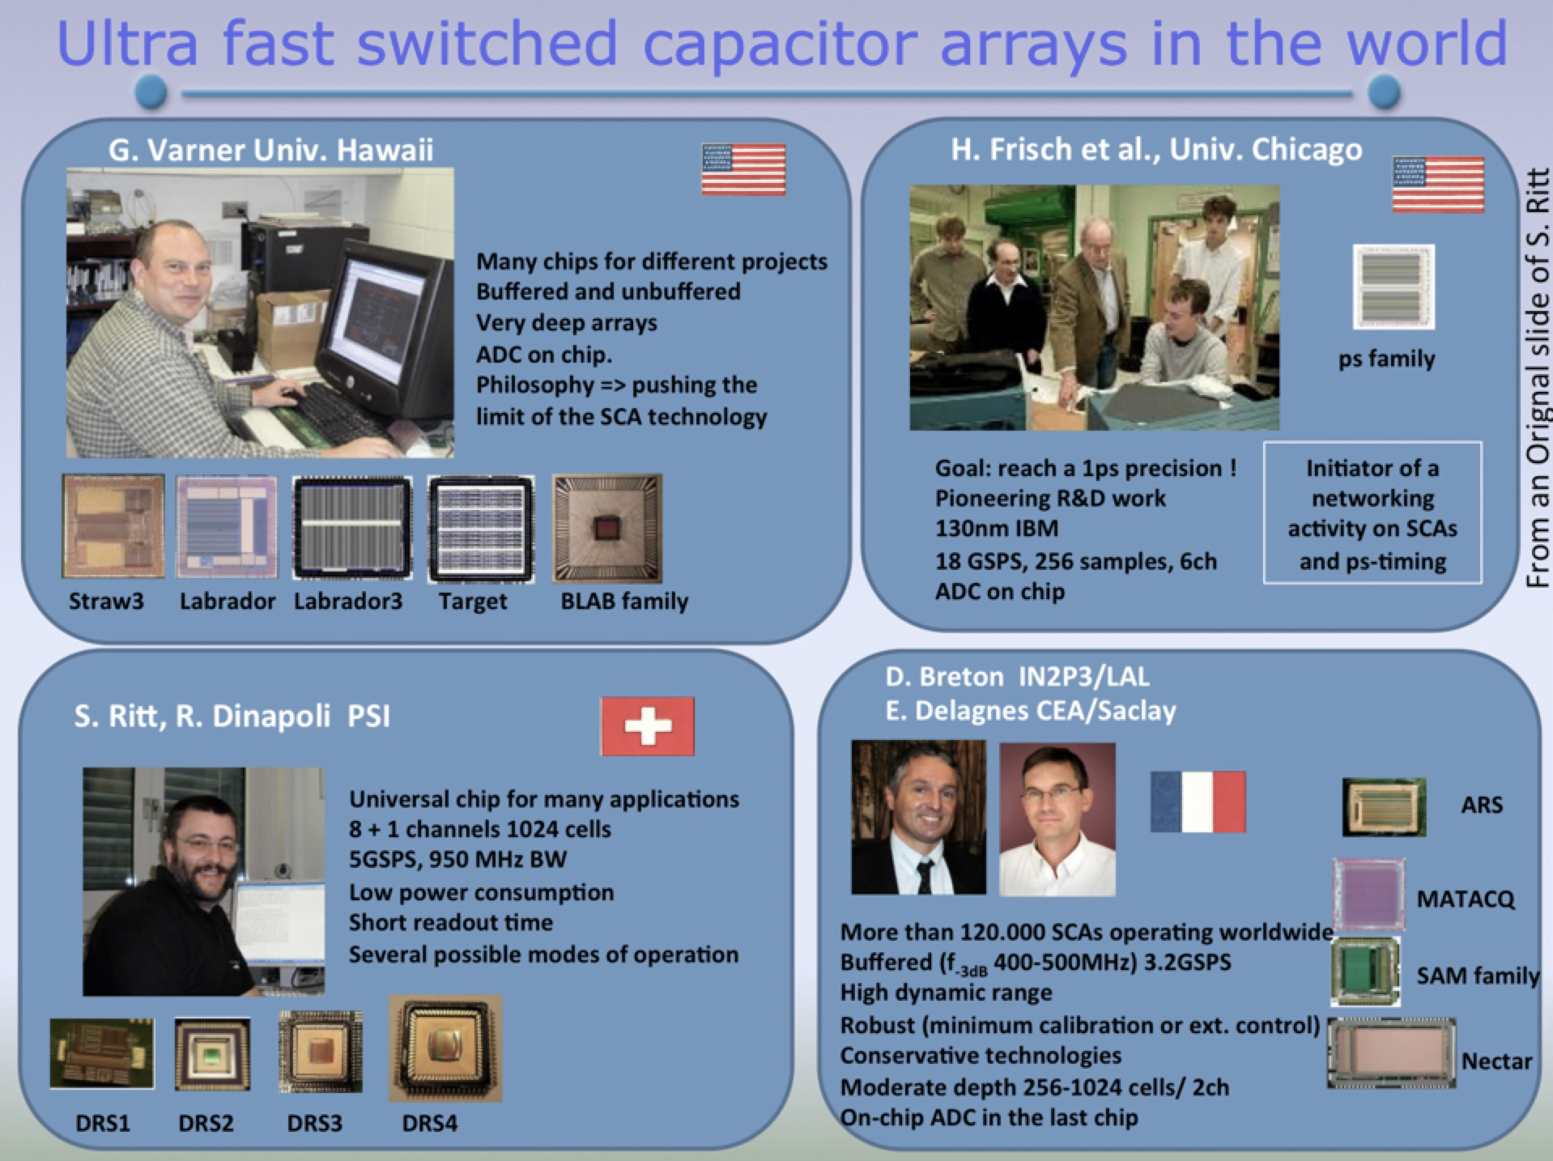
Solo 256 samples
alta f sampling
Nessuna versione commerciale
Labrador 260 samples
BufferedLABrador 1 ch/32k samples
CAEN 1743
Costo almeno +50%
CAEN 1742
Arktis Wavedream

Slide 40
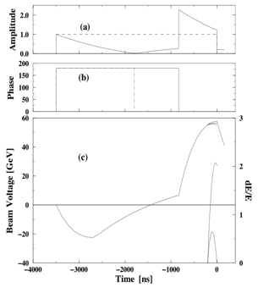
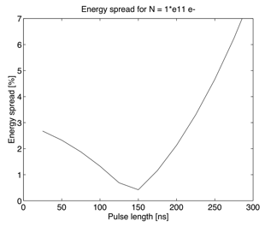


Increasing linac beam pulse length
Diluting the same number of positrons in a longer pulse is a plus from the point of view of pile-up
Main limitation coming from the SLac Energy Doubling system (SLED) used to reach higher energy in our linac
Uncompressed RF field 4.5 μs long, but with a 1/9 lower accelerating field
Going off the flat top impacts the energy spread
New pulser capable of up to 1 μs pulses under consideration
500 ns pulses with 0.5% energy spread achieved at SLAC
F.-J. Decker et al.
SLAC-PUB-7214 (1996)

